Slide 1
GELECEĞİMİZE YÖN VERİRKEN…

Slide 2
Doktorluk
Bu mesleği seçmek için sayısal alandaki derslerde başarılı olmak,
Özellikle biyoloji dersiyle ilgili olmak,
İnsan anatomisi ve fizyolojisine ilgi duymak,
Ezber yeteneğinin kuvvetli olması,
İnsanlara yardım etmeyi sevmek
Yoğun çalışma temposuna dayanıklı olmak
Kesik, kan vb etkilenmemek gerekir.

Slide 4
Eğitim
Tıp fakültesinde 6 yıllık eğitim alınır.
İlk dört senesinde teorik eğitimler alınırken 4. sınıftan itibaren hastanede stajlar derslerle beraber devam eder.
6. tıp öğrencilerine intörn denilir ve stajlarını yaparken belli bir ücret alırlar.
Mezun olduklarında pratisyen hekim olarak çalışmaya başlarlar.
İsteyenler TUS’a girerek uzmanlaşacakları alanı seçer ve eğitimiyle beraber çalışma hayatı devam eder.
Anatomi, mikrobiyoloji, patoloji, farmakoloji gibi dersler alınırlar.

Slide 5
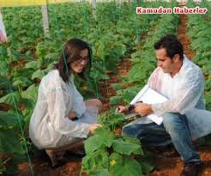
Ziraat Mühendisliği
Açık alanda çalışmayı seven,
Toprak bitki ve hayvanlarla iç içe,
Toprağın yapısını ve bitkileri merak eden,
Özellikle biyoloji ve kimya alanlarına ilgi duyan
Sayısal derslerde başarılı,
Mekanik ve şekil ilişkisi güçlü kişilik özellikleri gerektiren bir meslektir.

Slide 7
Eğitim
Mühendislik fakültesinde 4 senelik eğitim alırlar.
İlk üç sene, fizik, kimya botanik zooloji, malzeme mekaniği, mühendislik mekaniği, teknik resim, genetik istatistik, meteoroloji vb derslerini alırlar.
Dördüncü sınıfta kendi seçecekleri alt dallardan birinin derslerini alırlar( su ürünleri, bahçe bitkileri, süt teknolojisi, tarla bitkileri vb)
Notes:
Selçuk üniversitesi ziraat fakültesi

Slide 8
Çalışma Alanları
Tarım ve köy işleri bakanlığı, çevre bakanlığı, orman bakanlığı gibi kamu kuruluşlarında
Fidancılık, tohumculuk, seracılık yapan özel işletmelerde,
Ayrıca ithalat ihracat şirketlerine danışmanlık yapabilir,
Girişimci mühendisler kendi çiftliklerini kurabilirler.

Slide 9
Sınıf Öğretmeni
Matematik, Türkçe derslerine ilgi duymak
Çocuklarla iletişiminin iyi olması
Bildiklerini aktarma konusunda beceri sahibi
Eğlenceli, farklı aktiviteler yaratabilen
Sabırlı ve özverili kişilik özelliklerine sahip olan kişiler bu bölümde daha başarılı olurlar.

Slide 10
Eğitim
Üniversitelerin eğitim fakültesinde 4 yıllık eğitim alırlar.
Bu süre içinde temel derslerin yanı sıra;
Materyal geliştirme, ölçme değerlendirme, program geliştirme, rehberlik, öğrenme psikolojisi gibi dersler alırlar.
Mezunlar KPSSden yeterli puanı alması halinde sınıf öğretmeni olarak atanırlar.

Slide 12
Eczacı
Sayısal derslerde başarılı olan
Özellikle kimya dersine ilgi duyan
Deneyler yapmayı seven ilaçların içeriğini ve insan anatomisini merak eden
Dikkatli, tertipli düzenli kişilerin seçeceği bir meslek alanıdır.

Slide 13
Eğitim
Üniversitelerin eczacılık fakültesinde 5 yıllık eğitim alırlar.
Eğitimleri boyunca teorik ve pratik dersleri beraber alırlar.
Eczane, ilaç firmaları,hastanelerde staj yaparlar.
Fizyoloji, biyokimya, mikrobiyoloji, farmasötik, botanik alanlarında dersler alırlar.
Mezun oldukları zaman eczanelerini kurabilir ya da hastane laboratuarında, ilaç firmalarında çalışabilirler.

Slide 14
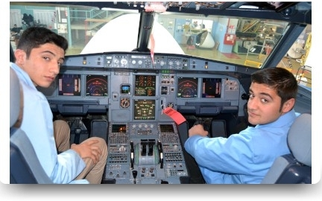
Uçak Bakım Teknisyenliği
Şekil ilişkilerini gören,
Sorumlu, dikkatli kuralara uyan
Yenilikleri takip eden kişilik özelliğine sahip kişilerin seçeceği meslek grubudur.
Meslek liselerinin uçak bakım- motor bölümünde eğitim görürler.
Önü açık geleceği olan bir meslektir.
Liselerin motor makine bölümlerinden mezun olanlar da bu bölüme kabul edilmektedir.
Ya da sivil havacılık yüksek okulunda bölüm eğitimini alabilirler.

Slide 16
Eğitim
Meslek ve genel kültür dersleri beraber verilir.
Temel uçak gövde yapısı, uçak elektrik sistemi, pistonlu uçak gibi dersler verilir.
Lisenin bu bölümünden mezun olanlar, üniversitelerde, makine, otomotiv tarım aletleri ön lisans bölümlerine sınavsız geçebilirler.

Slide 17
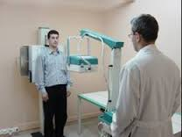

Slide 18
Tıbbi Görüntüleme Teknikeri
Fizik kimya biyoloji dersleriyle alakalı
Kapalı ortamlarda çalışmaktan rahatsız olmayan
Detaylara özen gösteren
Disiplinli ve soğuk kanlı kişilik özellikleri gerektirir.
Teknik liselerin radyoloji, radyoloji teknisyeniği bölümü mezunları bu alana başvurabilirler.

Slide 19
Eğitim ve İş
Eğitim süresi iki yıldır.
Mezun olduktan sonra hastanelerin laboratuar bölümlerinde çalışabilirler.
Tıp alanındaki gelişmeler ve sağlık alanındaki ihtiyaç bu bölümde çalışanların iş imkanlarını arttırmaktadır.

Slide 20
Meslek tanıtımları ile ilgili merak ettiğiniz soruların cevabına
http://mbs.meb.gov.tr/ adresinden ulaşabilirsiniz.
/meslek seçimini nasıl yapmalıyım?- cihat şener/

Slide 21
VEFA OKUR
Ertuğrul Gazi Ortaokulu
Rehber Öğretmeni

